Slide 1
【様式第６号】 舞台資料およびヒアリングシート
2024.07.26
舞台について①（スケジュール・提出物について）
一部、第11回全国高校生手話パフォーマンス甲子園 開催要項より抜粋
① 演技上の情報保障について
主催者で、舞台後ろにスクリーンを設置し、パフォーマンス等のライブ映像および文字情報を表示させます。
情報保障の観点から、演技上の歌詞やセリフ等には必ず字幕を表示させてください。
（別紙、ヒアリングシート② 参照）
※スクリーンには、文字（字幕）のみ投影できます。（動画、アニメーションNG)
※主催者で、歌詞やセリフ等の情報保障（手話通訳・要約筆記）は行いません。
※字幕の表示操作及び表示のタイミングは、各チームで対応していただくため、事前に十分な対応（練習等）をお願いします。
② 舞台スケジュールについて
NO | 内容 | 詳細 | 期日等
１ | ヒアリングシート等 提出（※） | ※提出物 ・ヒアリングシート①②（同ファイル） ・出場チーム台本（１ページ目のみ） | ８月１９日（月） ※必着
２ | 舞台監督から ヒアリング | 提出いただいたヒアリングシート・台本等をもとに舞台監督から、 音響・照明・舞台スクリーン・小道具などについてのヒアリングを行います。 | ８月２１日（水） 〜９月６日（金）
３ | 事前の提出物（※） | （１）字幕データ 【提出形式】 ワード （様式指定あり） ▶ ▶ ▶ ▶ ▶ ・指定形式以外は、モニター表示できません。 ・特殊なフォントは再現されません。（推奨フォント：MSゴシック・MS明朝） （２）音楽データ（効果音含む） 【提出形式】 音楽CD、もしくはデータ（MP3・WMA いずれか） （３）出場チーム台本 【提出形式】 ワード （様式指定あり） （４）演技内容を撮影した映像（字幕不要） 【提出形式】 映像データ（mp４・MOV） ※（４）の映像は、視覚障がい者向けに「音声ガイド」を実施します。 音声ガイドの事前準備を行うため、必ず期日までに提出してください。 | ９月５日（木） ※必着 以降の差し替えは絶対できません。不安な場合は、８月中に提出をお願いします。
４ | 前日 （リハーサルほか） | （１）前日・当日についての注意事項などの説明（10分程度） （２）舞台監督及び進行スタッフとの打ち合わせ（５〜10分程度） （３）舞台上での確認（各チーム10分間、出ハケ時間含む） ※舞台上での確認は、途中でも、10分経過後に終了とします。 ※ヒアリングシートに、確認内容をご記入ください。 （４）舞台以外（リハーサル室・練習室）での練習 ※本番の舞台以外に、施設内に練習会場をご用意しています。 ※ヒアリングシートに必要の有無、希望時間をご記入ください。 ※具体的な使用時間・場所は、希望チームが出揃ってから調整します。 | ９月２１日（土）
５ | 当日 （準備・本番ほか） | 本番演技の補助として、準備に時間を要しない簡素な小道具、舞台装置、背景、スクリーン等のみ使用できます。 ※準備が１分以内に完了できるものに限ります。 ※原則、各チームで用意してください。 | ９月２２日（日）
事前提出物一覧
期日を過ぎた場合、原則受付できません
後日送付します
提出先
手話パフォーマンス甲子園運営事務局（株式会社エムアンドエムドットコー（大会運営委託業者）内）
提出方法
「事前の提出物（データ）」は、メールもしくは郵送で提出してください。（郵送の場合、期限日までに必着）
◎メールの場合 ●メールアドレス shuwa@mmtv.jp
※ファイルサイズが大きい場合は、ファイルストレージ（ギガファイル便／firestorageなど）経由で送付ください。
◎郵送の場合
●郵送物 CD・DVD・USBメモリーなどのメディア ※提出物の返却は行いません。（大会後、破棄します）
●郵送先 〒680-0912 鳥取県鳥取市商栄町251-4
手話パフォーマンス甲子園運営事務局（株式会社エムアンドエムドットコー内）
■お問合せ先（ヒアリングシートについて）
手話パフォーマンス甲子園運営事務局 （株式会社エムアンドエムドットコー内） 担当：松田（まつだ）・福井（ふくい）
［住所］〒680-0912 鳥取県鳥取市商栄町251-4 ［電話］0857-39-2624 ［ファックス］0857-39-2625 ［メール］shuwa@mmtv.jp

Slide 2
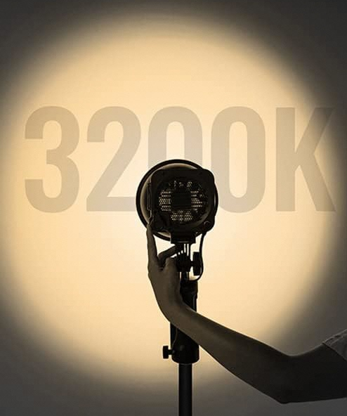
舞台について②（音響・照明について）
第11回全校高校生手話パフォーマンス甲子園開催要項内に「字幕表示、音響・照明のキュー出し等、演技以外の舞台進行に係る作業は生徒が主体的に行うよう努めること。」とあり、より生徒が主体的に行いやすくするため、「音響・照明」について、以下の通りルール付けを行わせていただきます。
＜音響について＞
以下の通り、各出場チームのマイク使用にあたり数量について上限を設定します。
※声が小さい場合、どのマイクも集音することができないため、なるべく大きく発声するようお願いします。
※前後の出場チームが使用するマイク数により、マイクの数量の調整が必要となる場合があります。
 | 名称 | 内容 | 上限
１ | ハンドマイク（ワイヤレス） | （ステージ上） 日本語のみ話す場合に適しています。 | ５本
 |  | （座席最前列） 読取通訳用として使用可能。 | １本
２ | ピンマイク | 手話言語と日本語を同時に話す場合、また、曲やBGMをかけながら歌やセリフを集音する場合に適しています。 ※１つのピンマイクを複数人で使用することはできません。 | ３本
３ | バウンダリーマイク | 演技スペース外（前方）に設置し、集音します。 芝居のセリフなど動きのある複数の声を集音するのに適しています。 | 常設
＜照明について＞
以下の通り、照明を限定します。指定の照明を希望される場合は、
台本に、以下の「NO(ナンバー）および色」を明記ください。
また、当日テクニカルスタッフへのタイミングの指示が必要になります。
■照明の種類
＜用語について＞
・上手 客席からステージを見て「右」側
・下手 客席からステージを見て「左」側
NO | 名称 | 内容 | エリア | 色の指定
A | 基本の明かり | ステージ全体が明るい。（地明かり） | 全体 | ー
B |  | ステージ全体が薄暗い。 | 全体 | ー
C |  | 暗転（ステージ全体が暗い） ※場面転換などに適しています。 | 全体 | ー
D |  | 演技スペース周辺のみ明るい、他は暗い。 | 全体 | 可能
E |  | 演技スペース周辺のみ薄暗い、他は暗い。 | 全体 | 可能
S１ | スポットライト | 限ったエリアのみ明るい。 ※場所は、６箇所（演技スペース内）から選ぶことができます。 （以下、図を参照） | 上手・奥 | ー
S２ |  |  | 中央・奥 | ー
S３ |  |  | 下手・奥 | ー
S４ |  |  | 上手・前 | ー
S５ |  |  | 中央・前 | ー
S６ |  |  | 下手・前 | ー
L | ホリゾントライト | 演技スペースの後ろにある幕に照明をあてることができます。 （演技スペースと幕の間には、大型スクリーンが設置されています。） | 幕全体 | 可能
 |  |  | 幕上部
 |  |  | 幕下部
※色の指定：「ー」は、電球色（約３２００K）
↓（参照）
■照明の色
・白 ・赤 ・橙 ・黄 ・緑 ・青 ・紫 のみ
※ご不明点など、運営事務局まで、
お問い合わせください。
■スポットライトについて
＜台本への記入例＞
・A赤
・L赤→L青
下手
S４
S５
S６
上手
S１
S２
S３
※１つのスポットが３〜４m程度
※大まかな場所のみの指定になります

Slide 3
ヒアリングシート①
■出場チーム名
■ヒアリング |  | ○ご担当者について □学校名 （ ） □担当者名 （氏名： ）（よみ： ）
 |  | ○希望する連絡方法・連絡先をご記入ください。 □電話 （ - - ） □メール （ ＠ ）
 |  | ○その他 ご要望・確認事項（ステージに関する要望など）
■前日 ９月21日 | ・リハーサル （10分間） ※持ち時間（10分間）内で行える内容を明記してください。 | ○舞台での確認内容（構成・曲順・時間等） ※リハーサルは、舞台上とオペレート（音響照明映像の調整）の場所は、異なります。 必ず、内容を理解した生徒（もしくは引率者）を各場所に最低１名ずつ配置してください。
 | ・リハーサル 以外の練習 | ※前日練習希望（舞台での確認以外） 希望練習時間をもとに１時間程度を調整します。ご希望に沿えない場合があります。 □希望する （希望練習時間 時 分 ～ 時 分の間） □希望しない

Slide 4
ヒアリングシート①
■出場チーム名
■前日 ９月21日 | ・交流会 来賓との 歓談（１名） | ◎歓談発表者 生徒 ・（名前 ）（よみ ） ・使用する言語 （ □手話言語 ・ □日本語 ・ □手話言語及び日本語 ） ※音声の方は、大きく、ゆっくり、はっきりと話してください。 きこえる・きこえない・
 | ・交流会 抱負発表 （１名） | ◎抱負発表者 生徒 ・（名前 ）（よみ ） ・使用する言語 （ □手話言語 ・ □日本語 ・ □手話言語及び日本語 ） ◎発言原稿（最大30秒）
■当日 ９月22日 | ・演技後 インタビュー （１〜２名） ※本番演技終了後に、 ステージ上で、司会からインタビューを行う予定です。 ※インタビューの応答は、 できる範囲で手話言語の使用に挑戦してほしい。 ※「司会から聞いてほしい内容について」希望がない場合は、空欄としてください。 ※全体のステージ進行状況などにより、ご希望に沿えない場合があります。 | ○インタビューを受ける生徒１ ・（名前 ）（よみ ） ・使用する言語 （ □手話言語 ・ □音声言語 ・ □手話言語及び音声言語 ） ○司会から聞いてほしい内容 ○発言内容（予定）
 |  | ○インタビューを受ける生徒２ ・（名前 ）（よみ ） ・使用する言語 （ □手話言語 ・ □音声言語 ・ □手話言語及び音声言語 ） ○司会から聞いてほしい内容 ○発言内容（予定）
 | ・表彰式 （２名） | ○登壇する生徒１ （名前 ）（よみ ） ・使用する言語 （ □手話言語 ・ □音声言語 ・ □手話言語及び音声言語 ） ○登壇する生徒２ （名前 ）（よみ ） ・使用する言語 （ □手話言語 ・ □音声言語 ・ □手話言語及び音声言語 ）

Slide 5
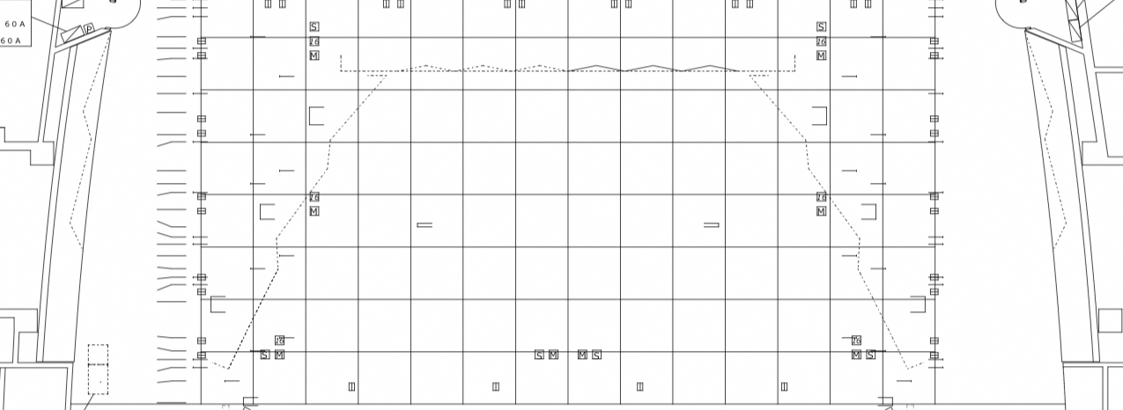
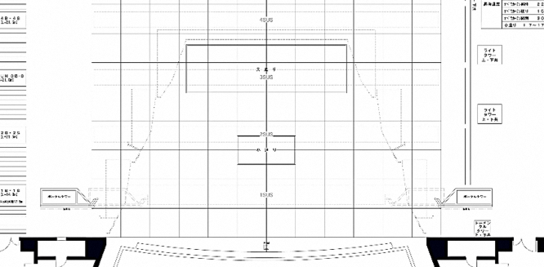
ヒアリングシート②
■演技内容（構成・曲順・時間等）
下手
上手
詳細図用凡例
中ホリゾント幕
詳細図用凡例
中ホリゾント幕
下手
看板
上手
出演者
LEDモニター
上手袖
ステージ上の様子がわかるモニターがあります
（手話通訳入り）
出演者
スクリーン枠
５４３２１
５４３２１
マイク
５４３２１
５４３２１
マイク
イス
演技スペース
イス
司会台
５４３２１０１２３４５
司会台
６５４３２１０１２３４５６
バウンダリーマイクが設置されます
※演技スペースには、
「幅 10.8m×奥 5.4m」のエリアに
ガイド（90cm毎）が示してあります。
※演技スペースには、
「幅 10.8m×奥 5.4m」のエリアに
ガイド（90cm毎）が示してあります。
舞台下
手話通訳のモニターを配置
詳細図① （エリアサイズ：10.8m＊5.4m） 詳細図② （エリアサイズ：10.8m＊5.4m） 詳細図③ （エリアサイズ：10.8m＊5.4m） | 演目内容 （構成・曲順・時間など） ※歌手名、曲名を明記してください
５４３２１
下手
上手
５４３２１
６５４３２１０１２３４５６
５４３２１
下手
上手
５４３２１
６５４３２１０１２３４５６
５４３２１
下手
上手
５４３２１
６５４３２１０１２３４５６
※演目によって配置が変わる場合は、コピーして記入してください

